Slide 1
Semmelweis Egyetem
2026. Évi költségvetés tervezés - 2025.Évi Beszámoló
PNYR
Pályázati Nyilvántartó Rendszer
igazgató
Sereg Beatrix

Slide 2
Tervezés – PNYR rendszerben
PNYR – Pályázati és KFI Hálózat-irányítási Igazgatóság :
https://semmelweis.hu/gazdalkodas-kfi/palyazati-nyilvantartas-2/pnyr/
Tervezés alapelvei | Szükséges
PST szinten tervezünk | KIZÁRÓLAG olyan PST-re tudunk tervezni, aminek költségvetése rögzítésre került a PNYR -rendszerben
óvatos tervezés | csak a már szerződött vagy döntéssel bíró projektet tervezzük
pontos, átgondolt, számon kérhető tervezés | A projekt költségvetése, likviditási terve alapján tervezendő – a kutatóval egyeztetve, figyelembe véve a projekt előző időszakát
Tervezés pénzneme | A támogatás pénznemében tervezünk Magyar forint – EUR - USD
VÁLTOZÁS 2026 tervezés során : az overhead tervezésének beépítése a tervező programba
Pályázati és KFI
Hálózatirányítási Igazgatóság
Sereg Beatrix

Slide 3
Mit tervezünk
2026. évi pályázati bevétel === 2026. évben felhasználni tervezett pályázati forrás
Végleges kiadásokat tervezzük pénzügyi tételkódonként havonta
T21 személyi költségek
munkabér elirányítás
többletfeladathoz kapcsolódó kereset-, illetménykiegészítés
külső személyi juttatás
T23 járulékok
T27 terápiás költségek (anyagktg)
T28 dologi költségek
T29 Ellátottak pénzbeli juttatásai
T31 eszközbeszerzések
Immateriális javak - a vagyoni értékű jogok 14,5 % vagy a szerződésben foglalt használati idő,
Immateriális javak - a szellemi termékek 33%,
Tárgyi eszközök - épületek 1%,
Tárgyi eszközök - egyéb építmények 3%,
Tárgyi eszközök - Műszaki berendezések, gépek 14,5%
Tárgyi eszközök - irodai és számítástechnikai eszközök 33%,
Tárgyi eszközök - egyéb gépek, berendezések 14,5%
Tárgyi eszközök - járművek 20%.
T41 Overhead, általános (rezsi) költség
Tervezett pénzforgalmi bevételek
Pályázati és KFI
Hálózatirányítási Igazgatóság
Sereg Beatrix

Slide 4
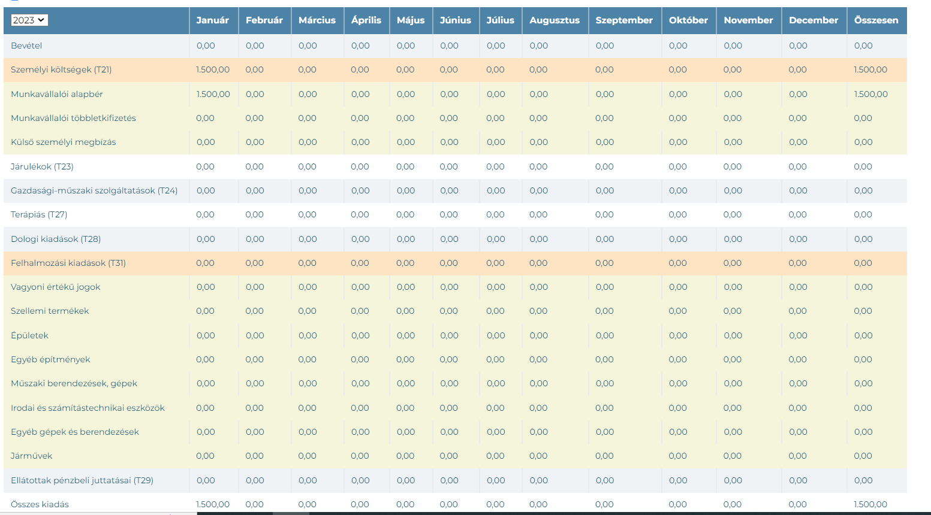
Rögzítés – évente legalább 1x – költségvetés tervezés
Támogatás pénznemében
EXCEL betöltő
Pályázati és KFI
Hálózatirányítási Igazgatóság
Sereg Beatrix

Slide 5
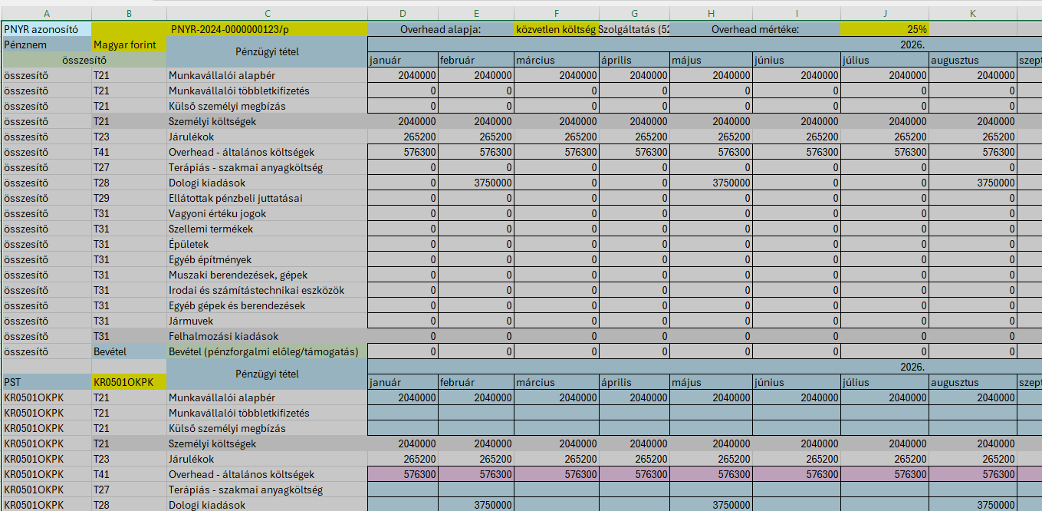
Rögzítés – évente legalább 1x – költségvetés tervezés
Támogatás pénznemében
EXCEL betöltő
Pályázati és KFI
Hálózatirányítási Igazgatóság
Sereg Beatrix

Slide 6
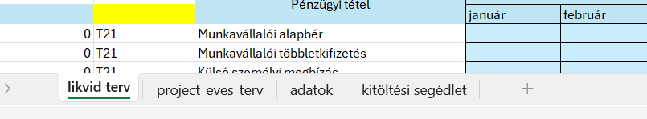
Hogyan tervezünk
Tervezési segédlet - excel
Projektenként min. 1 db excel kitöltése és betöltése szükséges
PNYR azonosító pontos kitöltése szükséges
Excelenként 10 db PST tervezhető
Támogatási szerződés alapján szükséges megadni a
Támogatás pénznemét
Az Overhead alapját
a pályázat összköltsége (pl. TKP)
a pályázat közvetlen költsége (pl. Uniós projektek)
személyi költségek (pl. Nemzeti laboratóriumok, HU-RIZONT)
közvetlen költség Szolgáltatás (52) nélkül (ERA NET)
Az overhead mértékét
Az eltérések rögzítése lehetséges – szerkeszthető az overhead mező
Az excel tartalmaz 4 munkalapot:
Pályázati és KFI
Hálózatirányítási Igazgatóság
Sereg Beatrix

Slide 7
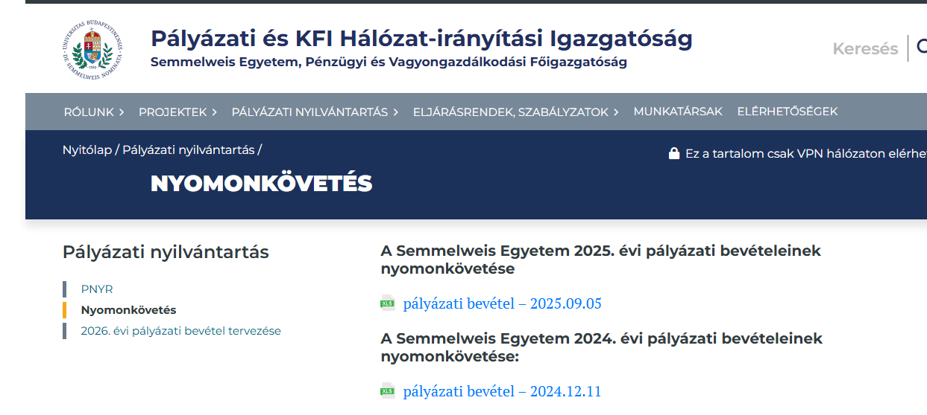
Ellenőrzés Nyomon követés
Aloldalunkon A Pályázati nyilvántartás/Nyomon követés menüpontban az előző évekhez hasonlóan
Nyomon követhető
2025. évi pályázati bevételi terv megvalósítása
Projektenként
PST-nként (itt szűrhető szervezeti szinten)
A tervtől elmaradt projektek
2026. évi pályázati bevételi tervezés
Határidő: 2025.09.30. (VOLT)
Pályázati és KFI
Hálózatirányítási Igazgatóság
Sereg Beatrix

Slide 8
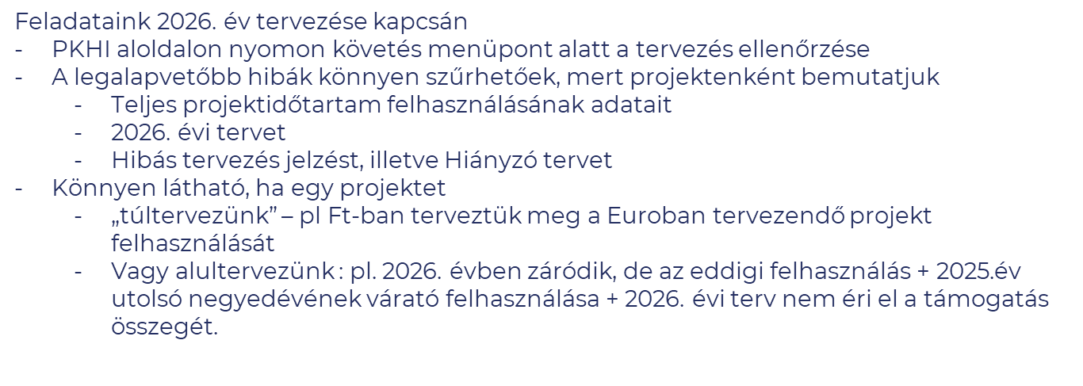


Státusz – 2025.10.01 - 2026.évi tervezés
Pályázati és KFI
Hálózatirányítási Igazgatóság
Sereg Beatrix

Slide 9
Státusz – 2025.10.01 - 2025. évi teljesítés
Pályázati és KFI
Hálózatirányítási Igazgatóság
Sereg Beatrix

Slide 10
Feladataink 2025. év zárása
Teendők a 2025. évi Éves bevételi terv teljesítése érdekében (KFSZ bevétel)
Tervezett kötelezettségvállalások áttekintése
Ahol szükséges előrehozott keretnyitás kérése
Könyvelési egyeztetések
Teendők a Likviditásunk érdekében – a támogatások utalása érdekében
Elszámolások áttekintése, benyújtása a lehető legpontosabb adatokkal
Hiánypótlások határidőben teljesítése
Teendők a könyvvizsgálat elősegítése érdekében
A PNYR adatok ellenőrzése, a szükséges
Módosítások aktualizálása a projektadatok között (fizikai befejezés)
Elszámolások rögzítése, feltöltése
Számlaösszesítő
Eszközlista
Elfogadás bizonylata
Pénzforgalom áttekintése, a szükséges módosítások jelzése (előleg/támogatás/visszautalás/továbbadás) – dokumentumok megküldése
Pályázati és KFI
Hálózatirányítási Igazgatóság
Sereg Beatrix

Slide 11
Köszönöm megtisztelő figyelmüket!

